Slide 1
Fundamentos de Semicondutores
Escola de Engenharia de São Carlos - USP
AULA 1 - INTRODUÇÃO
Prof. Murilo A. Romero
murilo.romero@usp.br

Slide 2
Informações iniciais
Horário: 2as feiras, 14:20 às 16:00
Programa completo: Átomos e Elétrons: fundamentos básicos de mecânica quântica e física do estado sólido. Propriedades cristalinas, bandas de energia e portadores de carga em semicondutores. Princípio físico de operação de dispositivos eletrônicos semicondutores: diodos, transistores bipolares e FETs. Lasers e fotodetectores. Introdução a técnicas de fabricação microeletrônica.

Slide 3
Informações iniciais
Bibliografia (básica):
1. H. A. de Mello e R. S. de Biasi, Introdução à Física dos Semicondutores, MEC, Ed. Edgard Blücher, 1975.
2. B. J. Streetman e S.K. Banerjee, Solid State Electronic Devices, 6a. edição, Prentice-Hall.

Slide 4
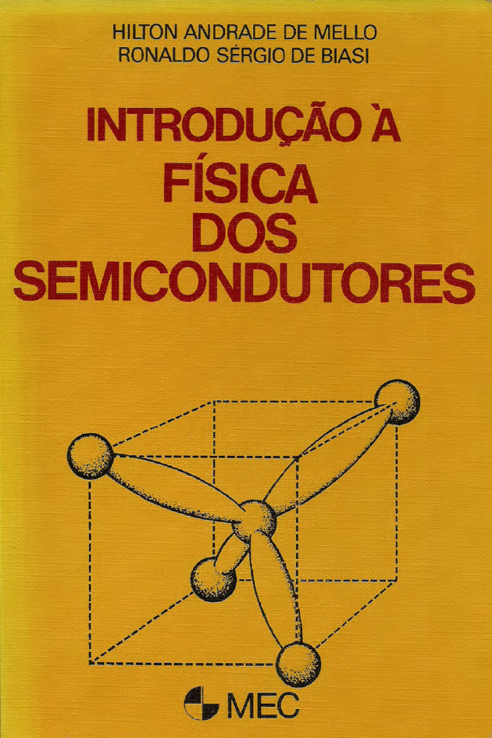
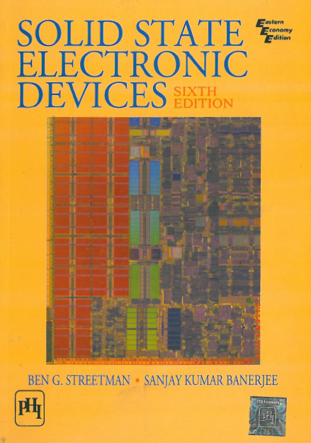
Informações iniciais
Bibliografia (básica):

Slide 5
Programa:
07/08 - Aula #1: Introdução
14/08 – Feriado
21/08 – Aula #2: Estrutura cristalina (e Processo de fabricação de semicondutores, material gravado)
28/08 – Aula #3: Estrutura atômica
04/09 – Feriado
11/09 - Aula #4: Átomo de Bohr e introdução à mecânica quântica
18/09 – Aula #5: Átomo de Hidrogênio e elementos de Computação Quântica
25/09 – Aula #6: Formação de sólidos, ligações iônicas, covalentes, formação de bandas
02/10 - PROVA I
09/10: Aula #7: Fundamentos de semicondutores e portadores de carga
16/10 - Aula #8: Concentração de portadores
23/10 – Não haverá aula (participação na conferência NMDC)
30/10 - Aula #9: Transporte e recombinação de portadores
06/11 - Aula #10: Junções PN
13/11 – Não haverá aula – Semana da Computação
20/11- Aula #11 Transistores
27/11 Aula #12: Lasers
04/12 - Aula #13: Fotodetectores
11/12 - PROVA II

